Slide 1
Utvärdering av Framstegen
Presentation vid styrelsemöte Finsam Skåne Nordost
2024-06-10

Slide 2
Om Framstegen
Utgångspunkt i en gemensam upplevelse av att samarbetet mellan psykiatrin i Nordvästra Skåne och Försäkringskassan Kristianstad präglats av svårigheter i samarbetet kring sjukskrivningsprocesser.
Genom att ha en försäkringsutredare från Försäkringskassan fysiskt på plats hos Psykiatrin i Kristianstad och Hässleholm är ambitionen att åstadkomma ett välfungerande samarbete med samsyn mellan parterna kring vilken medicinsk information som är viktig i ett sjukskrivningsärende.
Inom projektet genomför specialistpsykiatrin även utbildningsinsatser för Försäkringskassans medarbetare.
Uttalade mål för projektet är förbättrad dialog och förståelse för varandras uppdrag.

Slide 3
Övergripande frågor
Utvärderingen har utgått från följande frågeställningar:
Har förståelsen för organisationernas olika uppdrag ökat?
Har det underlättat arbetet i vardagen och bidragit till en bättre arbetssituation?
Hur har individen påverkats?
Vilka möjligheter finns till fortsatt vidareföring av arbetsmodellen?
Vilken utveckling önskas framåt?

Slide 4
Genomförande
Utvärderingen har baserats på:
Intervjuer med
5 medarbetare från Psykiatrin
5 medarbetare vid Försäkringskassan
Rehabkoordinator Psykiatrin
Samverkansansvarig Försäkringskassan
Försäkringsutredare placerad på psykiatrin
Enkätundersökning till personal på Försäkringskassan
Utskick till 31 medarbetare
Varav 19 inkomna svar

Slide 5
Beskrivning av arbetet
Försäkringsutredare från Fk har i sitt arbete tagit med frågor till läkarna som utredare på Försäkringskassan behöver svar på i enskilda sjukskrivningsärenden. Läkare och övriga stödfunktioner på Psykiatrin har kommit till Fk med frågor som rör olika försäkringar.
Exempel på frågor från Fk är resultat av behandlingar som gjorts, nästa steg i individens planering, komplexa sjukskrivningsfall, om det är aktuellt med aktivitets-/sjukersättning, medicinska prognoser för återgång i arbete samt frågor kring läkarintyget där det brukar bli följdfrågor.
Exempel på frågor från Psykiatrin är aktuell planering i sjukskrivningsärendet, kontaktuppgifter till patientens handläggare, vilken ersättning som patienten har, om förutsättningar finnsför sjukersättning samt generella frågor om Fk:s regelverk.
Försäkringsutredaren har även varit med fysiskt vid vissa möten med patienten för att ge information.

Slide 6
Omfattning av arbetet
Antal sjukskrivningar med sjukpenning*
Antal förfrågningar till Försäkringsutredaren**
 | Kristianstad | Hässleholm | Totalt
Start | 278 | 178 | 456
December 2023 | 235 | 146 | 381
 | 2023 | 2024 (tom 17 april) | Totalt
Från Psykiatrin till Fk | 192 | 103 | 295
Från Fk till Psykiatrin | 169 | 47 | 216
Totalt | 361 | 150 | 511
*Uppgift från Försäkringskassan
*Uppgift från Försäkringsutredaren

Slide 7
Omfattning av arbetet
Antal elektroniska meddelanden från Försäkringskassan till psykiatrin
 | 2022 | 2023 | Utveckling
Alla | 678 | 634 | -6%
varav
Möte | 38 | 37 | -1%
Komplettering | 312 | 269 | -14%
Påminnelse | 105 | 110 | 5%
Kontakt | 92 | 81 | -12%
Övrigt | 130 | 136 | 5%

Slide 8
Behov och förutsättningar
Målgruppen kännetecknas enligt beskrivningar från intervjupersoner av personer som, med hänvisning till sjukdom eller funktionsnedsättning, har svårare att hålla reda på allt de behöver hålla koll på.
Patienter där det inte finns förutsättningar för en tydlig diagnos och behandling, vilket lägger grund för komplexa sjukskrivningsprocesser.
Det är gärna långa sjukfall eller samsjukligheter där det är svårt att hitta medicinering för att personen ska bli stabil innan det kan vara aktuellt med arbetslivsrehabilitering.

Slide 9
Behov och förutsättningar
Från psykiatrin beskrivs en svårighet få tag på handläggare på Försäkringskassan samt behov av kunskap om vilken information som efterfrågas i läkarintyg och aktuell status i sjukskrivningsärenden.
Om jag inte får tag på en handläggare kan jag ändå ringa henne så kan hon ändå skriva in det i ärendet. Då behöver jag inte fortsätta jaga handläggaren.
Behoven beskrivs även utifrån komplexiteten i de aktuella sjukskrivningarna.
Psykiatrin har inte några faktiska undersökningar, vi har psykologutredningar där vi inte kan visa på siffror. Våra intyg är mycket mer komplexa, kanske att jämföra med en vårdcentral. (På ortopeden t ex) finns mallar där man ska bocka av. Det är inte så mycket beskrivning de behöver göra.
Behoven beskrivs vidare utifrån en föränderlig verksamhet med stor rörlighet bland framför allt läkare.
Var tredje månad kommer det nya doktorer, AT-läkare, och då kommer de och är hos oss tre månader och de är fullständigt gröna. De kanske har skrivit ett intyg innan där det är en mening, för de har skrivit en annan typ av intyg. Att skriva intyg lär de sig hos oss, de är som analfabeter och det sker ständigt ett skifte var tredje månad. (…) Det sker förändringar hos Fk också och då får jag uppdateringar också. Det här med samverkan, plötsligt är det annorlunda vilka regler som gäller där. Det är inte bara för de som är helt gröna och det får man inte utan en sakkunnig på plats. Vi famlade i mörker tidigare och det är en sådan skillnad.

Slide 10
Behov och förutsättningar
Från Försäkringskassan beskrivs motsvarande behov av kontakter kring målgruppen, mot bakgrund av hög komplexitet och bristande kontaktvägar:
Det har varit mycket skav och irritation för att vi kompletterar mycket. De har inte så mycket tid. Det har varit perfekt att ha en person på plats där alla får information genom henne.
Det är kluriga ärenden, det är svårt att få igång dem. Det är enklare att få kontakt genom (Försäkringsutredaren), det är svårare att få en telefontid med psykiatrin. Ibland kan jag ställa frågor genom henne.
Det kan vara där det är mycket kring en person där det är svårt att sjukdom, bakgrund, socialt. Hur man kan stötta den framåt och hur Fk kan vara en del av det. Det kan vara när det är många faktorer som påverkar där man inte bara kan ställa en rak fråga och få svar från vården. En öppen dialog mellan varandra. Sedan kan det vara när vi vill diskutera våra åtgärder med läkare och då är det inte alla läkare som känner till vad som krävs för att gå in i en rehabsamverkan, samordnade insatser tillsammans med Af.
Personalförändringar där läkare byts ut, det frångås planering, annan planering där det mer eller mindre sker en annan planering. Vill du kika på vem som är ansvarig läkare är just nu? Vill du ta en diskussion med reko eller om det finns en ansvarig läkare? Det finns ett behov av att tydliggöra planeringen. Innan dess hade jag inte fått någon uppdaterad info på 7 månader. Det gör att vi inte kan få ordentliga förutsättningar att jobba vidare.

Slide 11
Effekter – för individen
Från psykiatrin beskrivs påverkan för individen i termer av ökad trygghet och kunskap om sjukskrivningsprocessen, som en följd av snabbare och tydligare information. Detta anses i nästa led ha en betydelse för patientens hälsa samt bidra till en förändrad bild av Försäkringskassan.
Patienten blir ju friskare bara av att få hjälp med en sån sak. Så att de inte ska bli så rädda för att prata med Försäkringskassan. De tror att det är Försäkringskassans fel när det egentligen är läkarens formulering som är fel.
Framför allt att fått patienter fått snabbare besked. Det har minskat ångest och oro.
Patienter med psykisk ohälsa mår dåligt varje timme. Om vi kan hitta svaren blir det en lättare väg framåt.
Nu hör jag inte lika mycket att patienter är arga på Försäkringskassan. Det gjorde jag innan.

Slide 12
Effekter – för individen
Från Försäkringskassan beskrivs påverkan för individen i termer av en snabbare handläggning, vilket bidrar till trygghet hos den försäkrade och en potentiellt kortare väg till sysselsättning.
Man kommer snabbare till beslut, det blir ett lugn för dem genom att de slipper vara oroliga för ekonomin. Att man kan återkoppla när man får svar efter en komplettering. Att personen kan komma snabbare ut i sysselsättning för att vägen är kortare när det gäller att komplettera med vården.
Det ska poängteras att effekter för patienten/den försäkrade beskrivs i indirekta former utifrån effekter i verksamheten, där det finns en stor osäkerhet kring den faktiska förändringen för individen.

Slide 13
De får en mer professionell och rättssäker bedömning. Jag kan informera en patient om vad som händer. Det här kan man inte bygga en sjukskrivning eller en sjukersättning på. Jag får så mycket information och blir det något struligt har man en snabb väg att prata om problemet.
Patienten hamnar inte mellan stolarna. Många av våra patienter har svårigheter att navigera mellan myndigheter. De får hjälp att fylla i saker. Vår personal och vi blir en direktlänk från (Försäkringskassan). Jag försöker få tag på en handläggare på telefon och det går inte. Tiden går och patienten blir utan pengar.

Slide 14
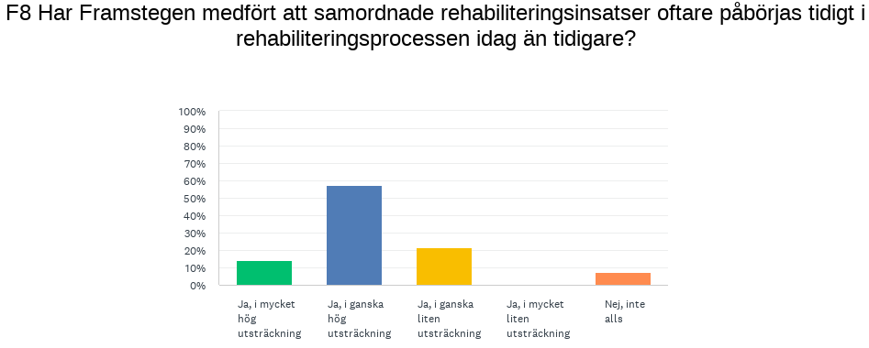

Slide 15
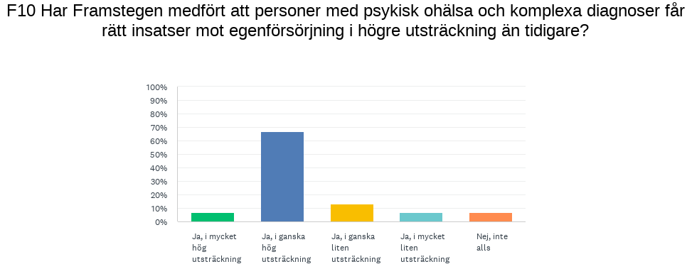

Slide 16
Effekter – för medarbetare
Psykiatrin beskriver en förbättrad arbetssituation för personal där ökad trygghet och tidsbesparingar bidrar till ökad arbetstillfredsställelse.
Jag tycker att det har påverkat, vi får mindre ångest och stress. Arbetsbelastningen har minskat.
Om jag inte hade haft (Försäkringsutredaren) så hade jag suttit h är och blivit lika frustrerad som patienten. Det finns ingen ingång till Försäkringskassan. Patienterna kommer sig inte för och förstår inte systemen.
Den här direktkontakten som sker i tillit och öppenhet gör att de som jobbar med de här frågorna blir så mycket mer trygga. Jag tror att det sparar tid för parterna och det gör att vi blir mer trygga i att vi gör det vi ska. När det blir för stora murar projicerar man problem på varandra. Man hittar vägar framåt som är bra. I och med att det finns tillit mellan oss så finns det också en tillit in i Fks system. Om vi sköter detta bra så blir det tryggare i alla led. Det blir en tillitsstruktur.

Slide 17
Effekter – för medarbetare
Även Försäkringskassan beskriver påverkan på förbättrat samarbete och tidsvinster.
Det kan vara svårt att få en tid med läkaren. Det går snabbare och att man vet att man får svar. Det sparar tid för alla där de inte behöver avsätta en särskild tid. Jag avsätter en kvart när det behövs.
Jag inbillar mig att det skapar mindre irritation. Läkare kan bli irriterade när vi skickar kompletteringar på bristfälliga intyg.

Slide 18
Effekter – för medarbetare
Från enkät till Försäkringskassan:
Tidsmässigt har detta underlättat oerhört, jag har en dialog med kollega i projektet och formulerar min frågeställning där svar kommer i ärendet inom ett par veckor, oftast snabbare. Detta innebär att jag inte "varje dag" behöver jaga någon på psykiatrin för att få svar på mina frågor vilket då blir mer tidseffektivt. Det är även bättre än att skicka skriftliga förfrågningar till läkare då möjlighet finns att ställa motfrågor om så behövs. Det blir ett helt annat driv i ärendet vilket även är bättre för min arbetssituation då frustrationen av att inte komma i kontakt försvinner.

Slide 19
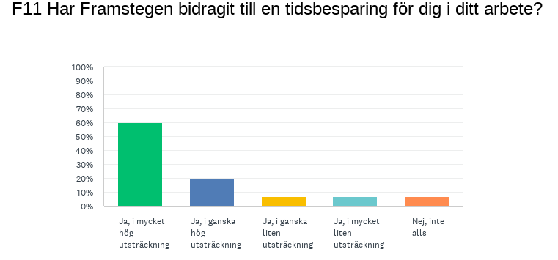

Slide 20
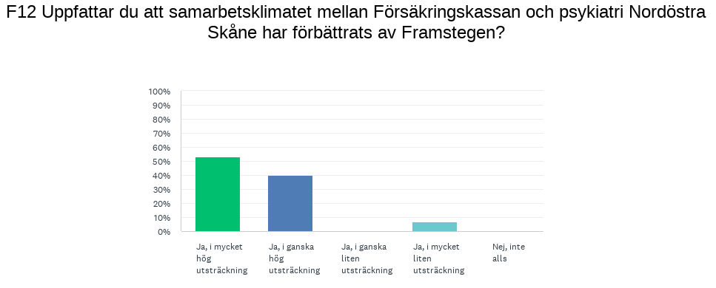

Slide 21
Effekter – för organisationen
Psykiatrin beskriver en tydligt förbättrad samverkan i linje med projektmålen.
Utgångspunkt tas i en uppfattning för en förbättrad dialog där försäkringsutredaren på plats blir en brygga mellan verksamheterna.
Man får saker lösta fortare.
Det går mycket smidigare.
(Försäkringsutredaren) kom ner i rummet och kunde se problemet, hon kunde säga var patienten föll mellan stolarna. Det blir det ofta när det är psykisk ohälsa. Det gagnar hela samhället.
(Försäkringsutredarens) närvaro och kunskap hjälper oss som behandlare och läkarna att få en annan bild av hur man tänker kring sjukskrivning på Fk. Och det kanske gör att man inte alltid ringer och frågar en handläggare. Att hon är på plats gör att man kan prata med henne och förklara vidare med patienten. Hur man kan lägga upp det när man förklarar för patienten Vi får en annan insikt i Fks tänk och att vi tillsammans kan tänka ut bra vägar för patienten. Hon blir en bro mellan oss och dem. Att samarbetet känns mer på riktigt.
Det blir en kortare väg för läkaren när vi vet vad Fk är ute efter och förväntar sig. De delarna blir lättare när vi får mer information och det vi hart lärt oss mycket av.

Slide 22
Effekter – för organisationen
Försäkringskassan beskriver en tydligt förbättrad samverkan enligt projektmålen, med utgångspunkt i en snabbare och bättre dialog som skapar framdrift i arbetet.
Samarbetet är mycket bra idag. Man kunde läsa att det inte var så bra kompletterat. Det är en helt annan dialog idag.
Det är en kanongrej. Det leder till en förståelse för varandras roller,. Det som är svårt med utvärderingen av det är att det är en så stor omsättning av personer. Det saknas en kontinuitet
Det blir en tidsbesparing för oss och för läkare. Snabbt kan jag slänga iväg en fråga och få snabbt få svar. Annars ska jag lägga en förfrågan till läkare och sedan ska läkaren återkoppla till mig.
Jag kan tänka mig att hon skapar en relation. Vi har våra tankar kring hur en planering ska se ut, läkarna har sina tankar. Och det är ganska komplext ändå i relation till vad vi vill ha fram och där är relationen viktig för att kunna ha dialogen när det är två som möts i sina egna världar och begrepp för att kunna göra den så bra som möjligt. Det blir bättre planeringar, det blir ärenden som inte blir passiva. Om vi har den närheten till varandra så ska vi kunna göra bättre och aktiva planeringar. Steget mellan oss blir inte så långt.

Slide 23
Det har blivit kortare handläggningstider, mindre skav, bättre förståelse för varandra och mindre irritation.
För psykiatrin är detta en av de viktigaste insatser man man gjort på länge. Att man har den här samverkan och att ha sakkunniga på plats, det är avgörande för oss. En av de jätteviktiga delarna, för vi har så många patienter med kontakt med Försäkringskassan och Arbetsförmedlingen.

Slide 24
Vidareföring
Samstämmig önskan om fortsatt arbete enligt den upparbetade modellen.
Grund för behovet av fortsatt arbete enligt arbetsmodellen tas i den höga förändringstakten inom framför allt psykiatrin.
Jag tycker att det ska fortsätta, så länge vi har sjuka behöver vi detta. Så länge vi har nya läkare och behandlare behövs detta. Även de tycker att Försäkringskassan är svåra. Detta samarbetet behövs framåt också för att vi ska förstå vad Försäkringskassan betyder. Det är intygen som läkaren är mest rädda för.
Det blir svårare annars för det blir… om alla aktörer på var sin sida ska skapa nya tillitsförhållanden för att få till ett samarbete är det extremt ineffektivt. Det tar tid att skapa relationella komponenter.
Inga egentliga hinder förmedlas, men det väcks lyfts utmaningar i förändrade förutsättningar hos Försäkringskassan kring upptagningsområde.
Det är så mycket ändringar hos oss (på Försäkringskassan), nu har jag inflöde från hela landet. Jag har bara något enstaka ärende på psykiatrin (i Kristianstad).

Slide 25
Fortsatt utveckling
Det finns återkommande önskemål om breddad samverkan som involverar Arbetsförmedlingen:
Om det inte fortsätter så blir det hinder… Man behöver ha en viss tid. Någon form av kontakt behövs. Det hade varit bra om det var Arbetsförmedlingen också, så att det blir en smidigare ingång för patienterna.
Jag hade velat utveckla med en från Arbetsförmedlingen som arbetar med funktionsnedsatta också. För vi har haft svårt att få igång det samarbete med Arbetsförmedlingen också. De behöver mer kunskap om psykisk ohälsa också. Det har inte förstått det från detta hållet. Det är inte så att man får en behandling och blir bra. De måste komma in här så att vi kan hjälpa dem vidare.
Vi önskar att man kunde få med samma med Arbetsförmedlingen också. Att få in lite samma, att vi förstår våra befogenheter, tankar, vad vi har för regelverk vi måste följa. Framför allt vilka ramar vi har att jobba under från alla olika håll. Vilka begräsningar finns och vilka möjligheter.

Slide 26
Summering
Mycket uppskattad insats från samtliga tillfrågade.
Mervärden har tydlig koppling till uppsatta mål kring förbättrad dialog och förståelse för varandras uppdrag samt i förlängningen bättre samverkan.
Beskrivningar av en förbättrad arbetssituation för personal där ökad trygghet och tidsbesparing bidrar till ökad arbetstillfredsställelse.
Även om det är mer osäkert ges beskrivningar av indirekta effekter för patienter i termer av ökad rättssäkerhet, ökad trygghet och snabbare handläggning, vilket i förlängningen antas bidra till minskad ohälsa.
Den upparbetade relationen mellan Försäkringsutredaren och berörda yrkesgrupper beskrivs som en nyckelfaktor.
Den ökade tillgängligheten till kunskap om sjukförsäkringen samt aktuell information kring patientens förutsättningar beskrivs som avgörande i en kontext där det finns en hög grad av rörlighet när det gäller såväl personal som regelverk.
Uttalad önskan om vidareföring efter projektslut samt utveckling av arbetsmodellen med medverkan från Arbetsförmedlingen.

Slide 27
Det är en enorm skillnad. Vi kommunicerar mycket bättre, vi är inte lika arga på varandra längre.

Slide 28
Joakim Tranquist
www.utvardering.se
joakim@utvardering.se

